Slide 1
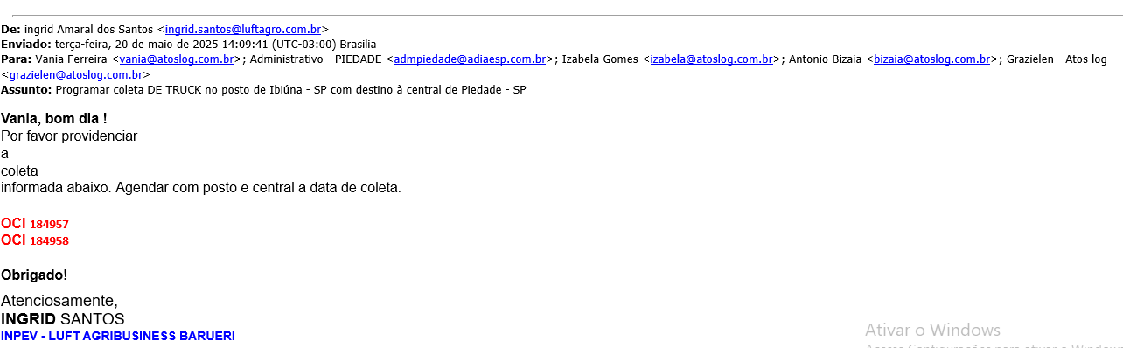
SISTEMA DE GESTÃO INTEGRADA
Data:
Página: 1/8
INSTRUÇÃO DE TRABALHO: AGENDAMENTO DE COLETA
IT-ADMLUFT-001
REV.:02
1
RECEBIMENTO DA OCI VIA E-MAIL
A empresa LUFT envia a Ordem de Coleta via e-mail, no e-mail da analista responsável Atos.
Nós recebemos a numeração no e-mail e a partir deste momento já podemos agendar a viagem. Mas precisamos nos atentar para cada particularidade da Região. Por exemplo a Central de Piedade envia quais ordens de coleta irá carregar na semana seguinte na sexta-feira anterior.
1
Elaborado por:
Analisado por:
Aprovado por:

Slide 2
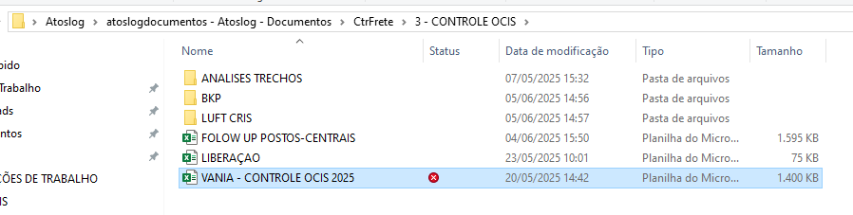
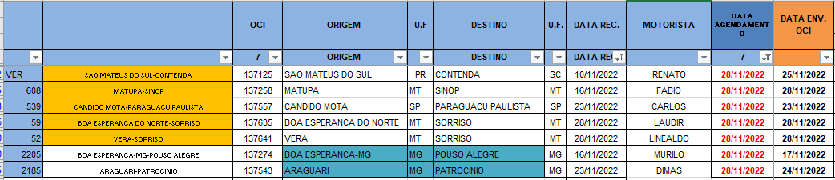
SISTEMA DE GESTÃO INTEGRADA
Data:
Página: 2/8
INSTRUÇÃO DE TRABALHO: AGENDAMENTO DE COLETA
IT-ADMLUFT-001
REV.:02
2
PREENCHIMENTO PLANILHA E AGENDAMENTO
Após o recebimento da OCI nós incluímos a mesma na planilha Excel de agendamento.
Acessar a planilha no caminho da rede;
Na planilha incluir o numero da OCI recebido;
Origem
destino
Data que você recebeu a OCI
Motorista que faz a região
O campo rota irá preencher automaticamente
1
6
3
4
5
7
2
Elaborado por:
Analisado por:
Aprovado por:

Slide 3
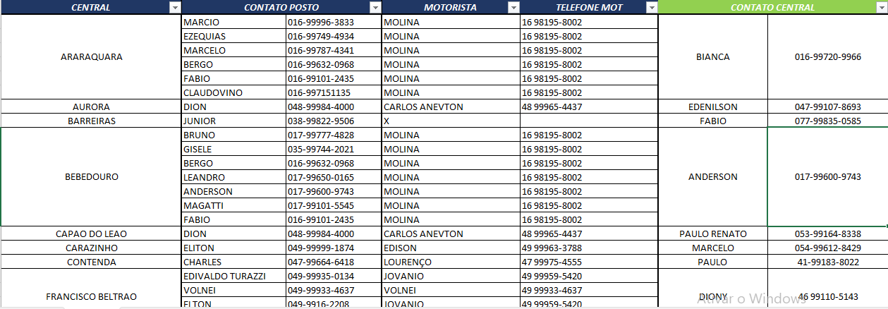
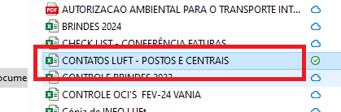

SISTEMA DE GESTÃO INTEGRADA
Data:
Página: 3/8
INSTRUÇÃO DE TRABALHO: AGENDAMENTO DE COLETA
IT-ADMLUFT-001
REV.:02
2
PREENCHIMENTO PLANILHA E AGENDAMENTO
Após verificar se poderá agendar a carga de imediato ou se vai ter que aguardar para agendar 1x na semana, você irá ligar no posto x central e para o motorista para agendar as cargas.
8. Os contatos ficam na planilha na rede.
9. Na planilha contatos LUFT – Postos e Centrais
10. Nesta planilha você encontra todos os contatos postos e centrais e o motorista que faz a rota e seu contato
10
9
8
Elaborado por:
Analisado por:
Aprovado por:

Slide 4
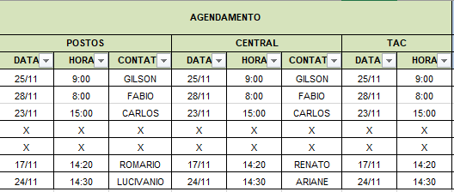
SISTEMA DE GESTÃO INTEGRADA
Data:
Página: 4/8
INSTRUÇÃO DE TRABALHO: AGENDAMENTO DE COLETA
IT-ADMLUFT-001
REV.:02
2
PREENCHIMENTO PLANILHA E AGENDAMENTO
Após efetuar a ligação de agendamento para Posto x central cx motorista preencher a planilha da seguinte forma:
11. Postos: colocar data que falou com posto, a hora e o nome da pessoa que você fez agendamento;
12. Central: Colocar data e hora que você falou com a central e o nome da pessoa que você agendou;
13. TAC: colocar data e hora que avisou o motorista
Dica: sempre agendar via BOT ou WhatsApp para deixar o registro do agendamento
11
12
13
Elaborado por:
Analisado por:
Aprovado por:

Slide 5
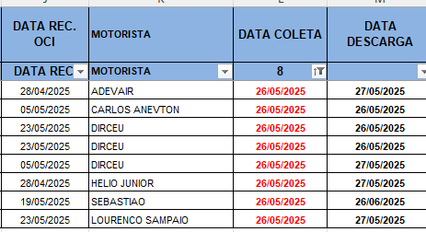
SISTEMA DE GESTÃO INTEGRADA
Data:
Página: 5/8
INSTRUÇÃO DE TRABALHO: AGENDAMENTO DE COLETA
IT-ADMLUFT-001
REV.:02
2
PREENCHIMENTO PLANILHA E AGENDAMENTO
14. Preencher a data que a coleta será realizada no posto
15. Preencher a data que a descarga será feita na Central
14
15
Elaborado por:
Analisado por:
Aprovado por:

Slide 6
SISTEMA DE GESTÃO INTEGRADA
Data:
Página: 6/8
INSTRUÇÃO DE TRABALHO: AGENDAMENTO DE COLETA
IT-ADMLUFT-001
REV.:02
Depois do processo de agendamento, (sempre 1 dia antes da coleta) o Analista envia o documento da OCI gerado No GW para assinatura pelo site do autentique e depois envia o Link para motorista e posto pelo SMBOT (ensinaremos como fazer na IT2)
2
PREENCHIMENTO PLANILHA E AGENDAMENTO
PARTICULARIDADES - AGENDAMENTO
Motoristas que atendem esporádico normalmente o agendamento é feito com o motorista primeiro;
Cargas da Adicer: agenda antes de solicitar a OCI
Sorriso não tem agendamento – a própria central passa a as notas e passa a data do agendamento – não precisa ligar para o motorista só envia OCI. Em sorriso quando lançar na planilha não colocar motorista pois lá tem 2 (Laudir e Linealdo (Lino)
Elaborado por:
Analisado por:
Aprovado por:

Slide 7
SISTEMA DE GESTÃO INTEGRADA
Data:
Página: 7/8
INSTRUÇÃO DE TRABALHO: AGENDAMENTO DE COLETA
IT-ADMLUFT-001
REV.:02
3
PARTICULARIDADES – ENVIO DOCUMENTOS
Apenas as minutas são geradas automaticamente: CIOT e manifesto precisam ser autorizados manualmente.
O posto de Sorriso envia a nota no mesmo dia para emissão do CTE;
No agendamento enviamos:
1. 100% dos casos as OCIS
2. CTE e MDFE nos trechos interestaduais e MT
Emitimos CTE para MT e cargas interestaduais
Elaborado por:
Analisado por:
Aprovado por:

Slide 8
SISTEMA DE GESTÃO INTEGRADA
Data:
Página: 8/8
INSTRUÇÃO DE TRABALHO: AGENDAMENTO DE COLETA
IT-ADMLUFT-001
REV.:02
7
CONTATOS PARA AGENDAMENTO
INFORMAÇÕES DISPONIVEIS NA REDE
Elaborado por:
Analisado por:
Aprovado por:

